Slide 1

VILLKOR

Slide 2
VILLKOR
Ett villkor är ett sätt att utföra instruktioner vid ett specifikt tillstånd

Slide 3
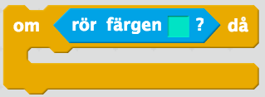
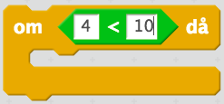
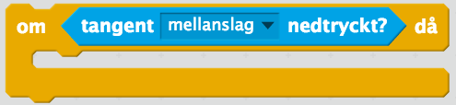
VILLKOR
Ett villkor är ett sätt att utföra instruktioner vid ett specifikt tillstånd
I stället för att utföra varje instruktion rad för rad kan vissa instruktioner bara utföras när något är sant
Detta något kan vara till exempel
Att känna av en färg
Att ett tal är mindre eller större än ett annat tal
Att en bokstav är nedtryckt på tangentbordet
Vi använder oss av en OM-sats och utför endast instruktioner om något är sant

Slide 4
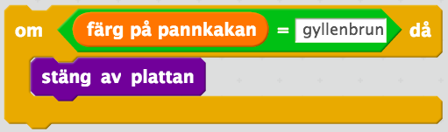
VILLKOR – VARDAGSEXEMPEL 1
Laga pannkakor
Du stänger av plattan OM pannkakorna är gyllenbruna

Slide 5
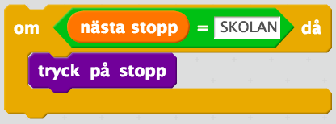
VILLKOR – VARDAGSEXEMPEL 2
Åker skolbussen till skolan
Trycker på Stopp-knappen OM nästa hållplats är skolan

